Slide 1

FPT ACADEMY INTERNATIONAL FPT – APTECH COMPUTER EDUCATION
AIRHOUSE WEBSITE
Lớp: T1.2302.E1
Nhóm 2
NGÔ ĐÌNH TÂN | Student1455765
NGUYỄN THỊ NGỌC MAI | Student1457506
NGUYỄN THÀNH NHÂN | Student1455763
PHAN VĂN GIỮ | Student1455761
https://www.freeppt7.com

Slide 2
Airhouse Website là gì ?
Airbnb là một nền tảng trực tuyến kết nối chủ nhà và khách du lịch để cho thuê chỗ ở trong thời gian ngắn.
Chủ nhà đăng tải thông tin về chỗ ở của họ, và khách du lịch có thể tìm kiếm, đặt chỗ và liên lạc trực tiếp với chủ nhà.

Slide 3
Mục tiêu của Airhouse?
Trải nghiệm tìm kiếm và đặt chỗ thuận tiện
Cộng đồng kết nối và chia sẻ
Cung cấp chỗ ở trong thời gian ngắn
Kết nối chủ nhà và khách

Slide 4
Đối Tượng Sử Dụng
Airhouse System
User
Admin

Slide 5
RESPONSIVE
FROND END
DESKTOP
TABLET
LAPTOP
MOBILE PHONE

Slide 6



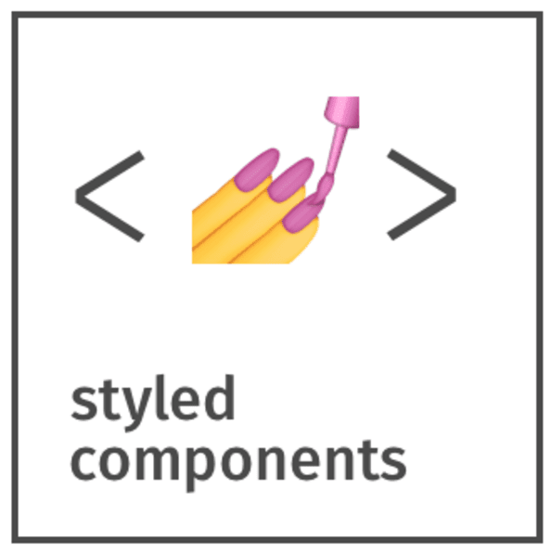




CÔNG NGHỆ SỬ DỤNG
FROND-END
REACT
BACK-END
LARAVEL

Slide 7
CÁC CHỨC NĂNG CHÍNH
Cho thuê Phòng
Biểu đồ thống kê
Thanh toán online
Đặt phòng
Search/filter
01
02
03
04
05
06
07
08
09
10
Xem thông tin người dùng
Đăng nhập Gmail
Gửi mail
Blog
Chat

Slide 8
Độ Xác Thực
90%
60%
30%
Blog
Sản phẩm giao dịch
Booking
Thông tin từ các trang web tương tự
Dùng seeader để tạo dựa trên các quy tắc cụ thể
Dùng seeader để tạo và tự booking
PPT下载 http://www.1ppt.com/xiazai/

Slide 9
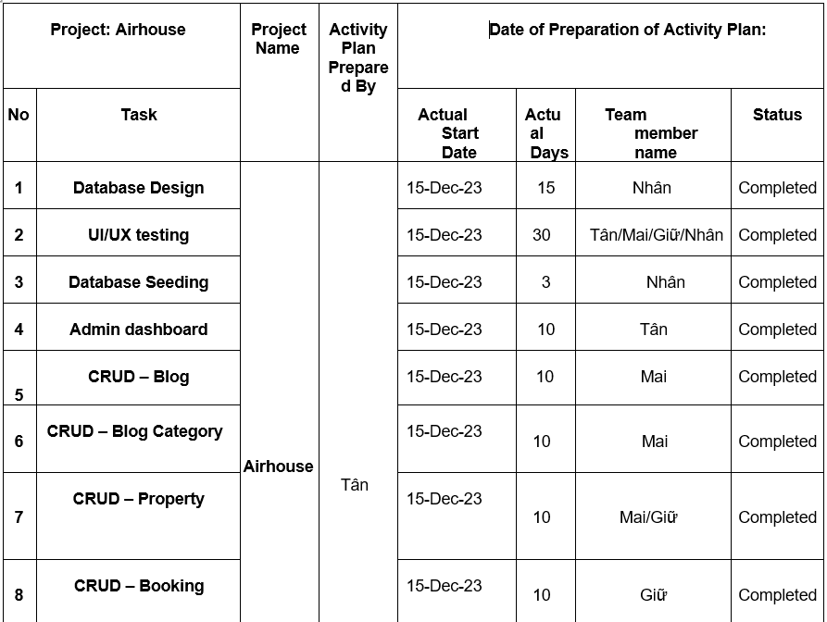
TASK SHEET REVIEW 3

Slide 10
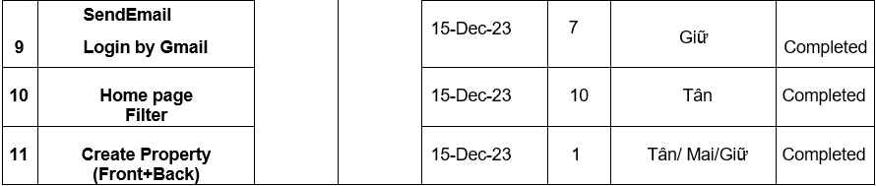
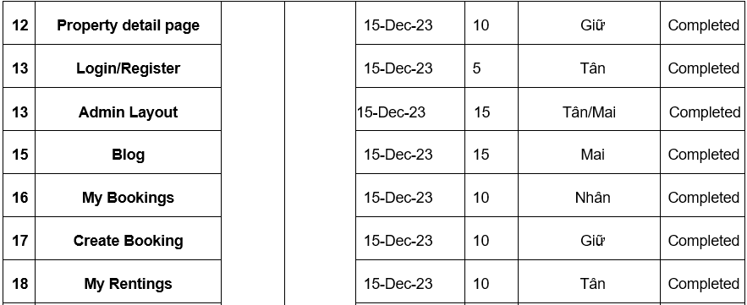
TASK SHEET REVIEW 3

Slide 11
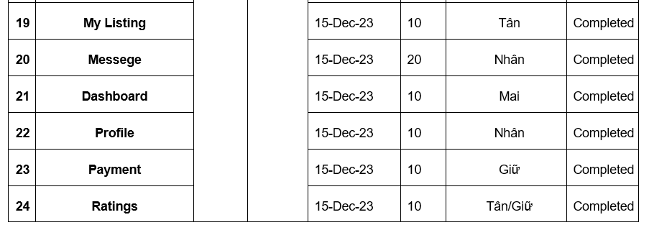
TASK SHEET REVIEW 3

